Slide 1
Laplace变换
§1 Laplace变换的概念
§2 Laplace变换的性质
§3 Laplace逆变换
§4 卷积
§5 Laplace变换的应用

Slide 2
§1 Laplace变换的概念
1. 拉氏变换的定义
2.拉氏变换的存在定理
3.常见函数的拉氏变换

Slide 3
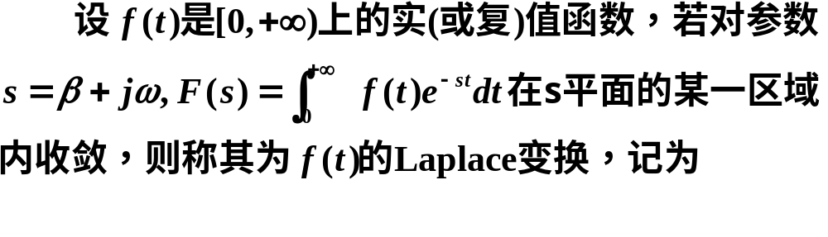
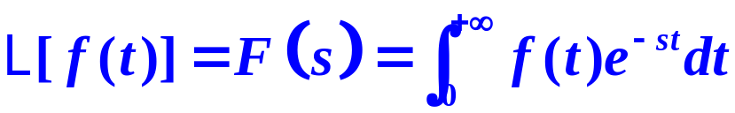

1. 拉氏变换的定义

Slide 4
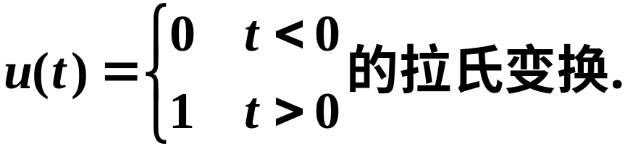
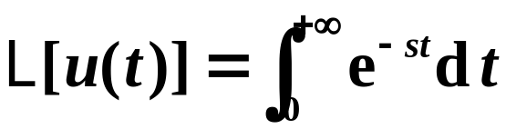
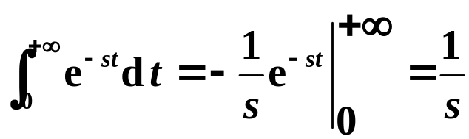
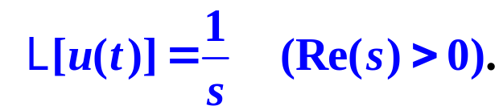
例1 求单位阶跃函数
解 根据拉氏变换的定义, 有
这个积分在Re(s)>0时收敛, 而且有

Slide 5
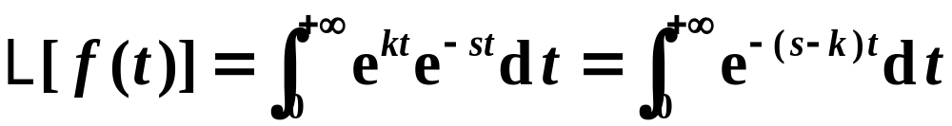
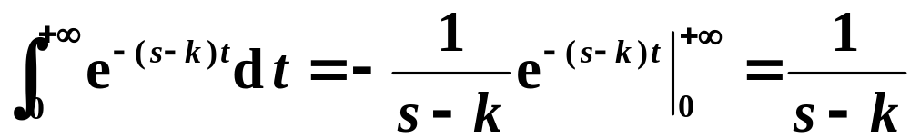
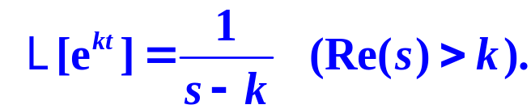
例2 求指数函数 f (t)=e ^{kt} 的拉氏变换(k为实数).
解 根据拉氏变换的定义, 有
这个积分在Re(s)>k时收敛, 而且有
k为复数时上式也成立, 只是收敛区间Re(s)>Re(k).

Slide 6
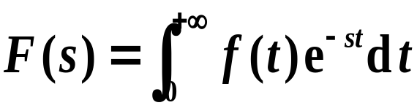
则 f (t)的拉氏变换
2.拉氏变换的存在定理
若函数f (t)满足:
(1) 在t ≥ 0的任一有限区间上分段连续;
(2) 当t→+∞时, f (t)的增长速度不超过某一指数函数,即存在常数 M > 0及c ≥ 0, 使得
|f (t)|≤ M e ^{c t}, 0≤ t <+∞.
在半平面Re(s)>c上一定存在, 并且在Re(s) > c的半平面内, F(s)为解析函数.

Slide 7
y
Me^{ct}
f (t)
O
t

Slide 8

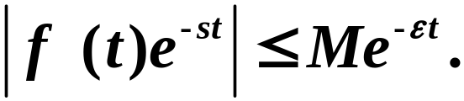
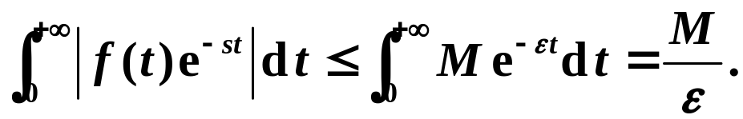
所以
说明：由条件2 可知, 对于任何 t 值( 0≤t<+∞ ), 有
若令 则
注1：大部分常用函数的Laplace变换都存在(常义下);
注2：存在定理的条件是充分但非必要条件.

Slide 9
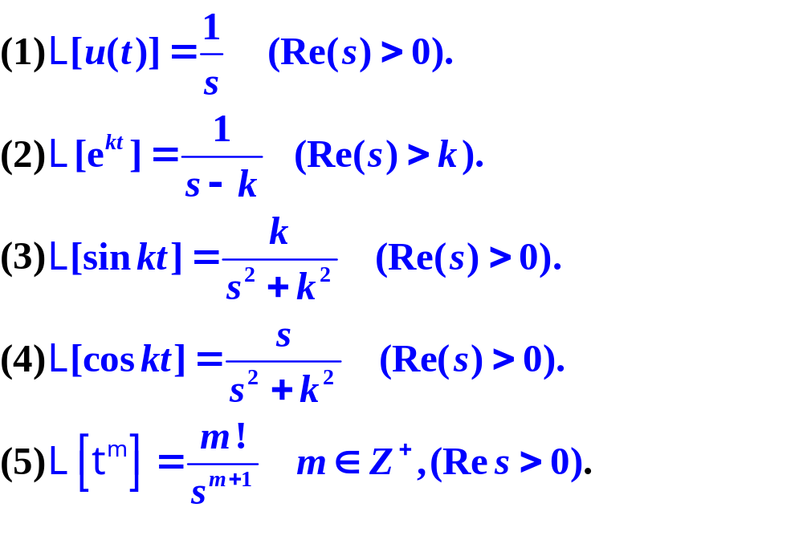
3.常见函数的拉氏变换

Slide 10
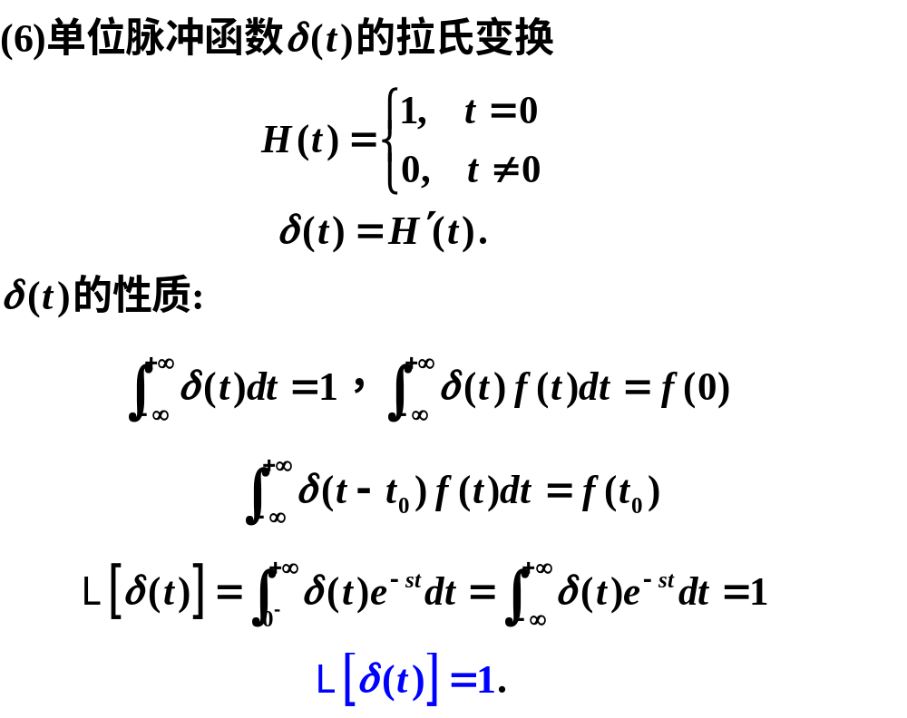

Slide 11
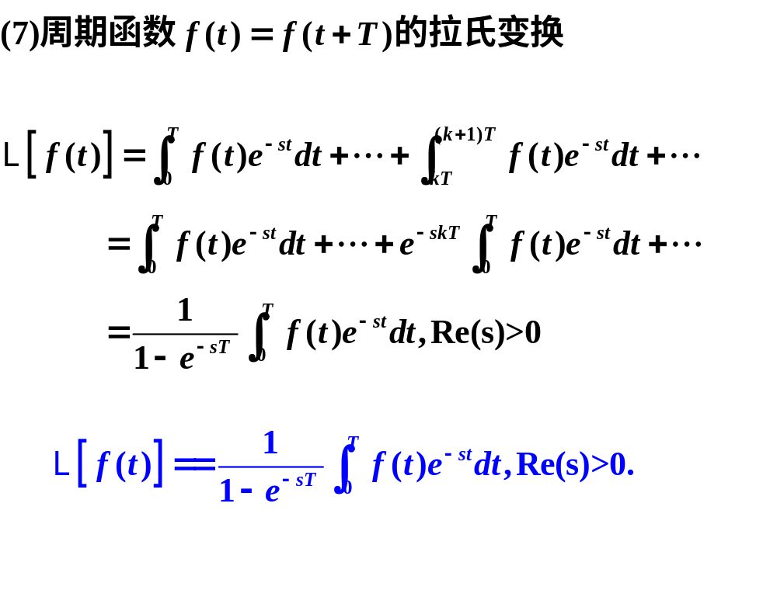

Slide 12


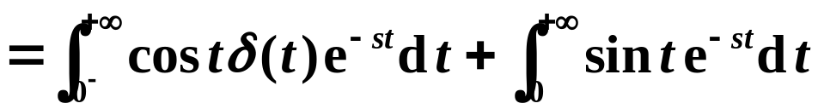
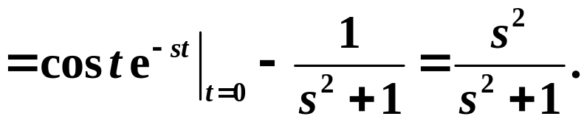
例3 求
解

Slide 13
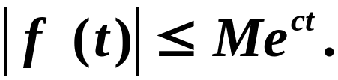
§2 Laplace变换的性质
1.线性性质
2.微分性质
3.积分性质
4.平移性（延迟性）
5.位移性
假定在这些性质中, 凡是要求拉氏变换的函数都满足

Slide 14

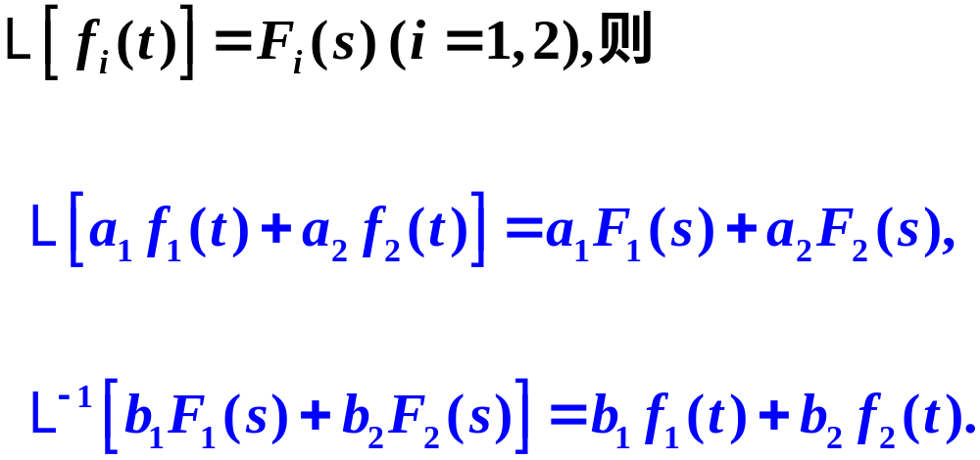

Slide 15
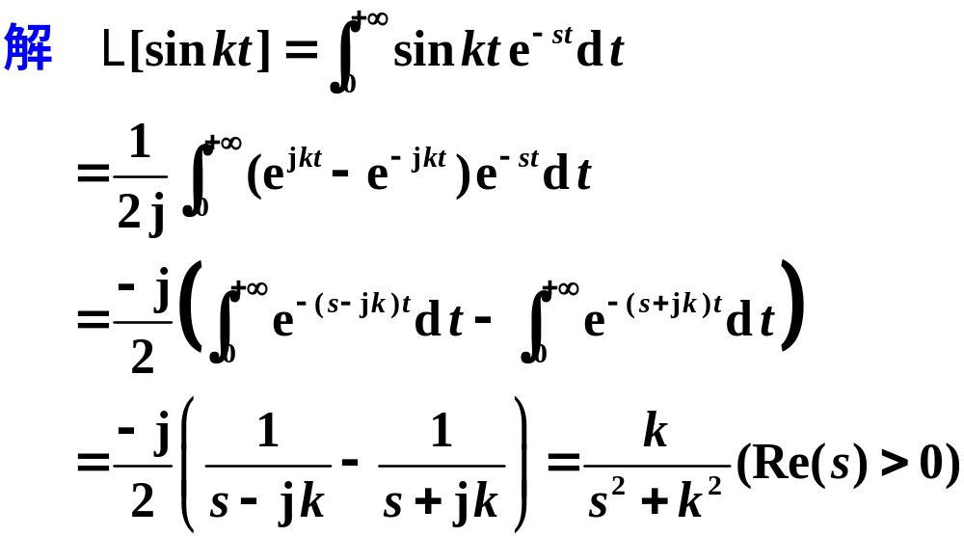
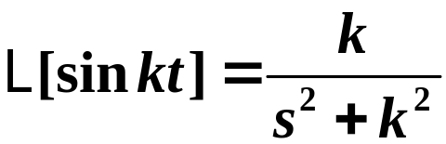
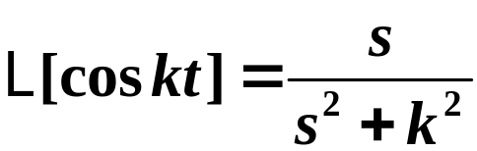
例4 求 f (t)=sinkt (k为实数) 的拉氏变换
同理可得

Slide 16
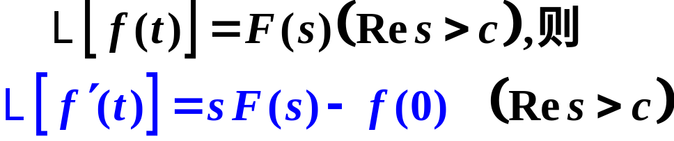
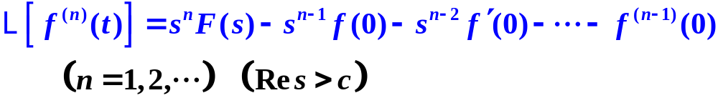
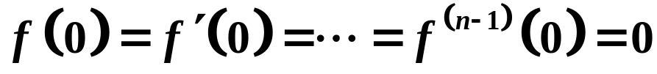
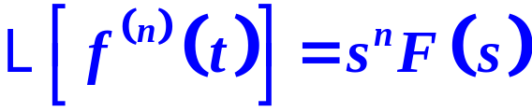
2.微分性质
特别当 时，有
此性质可以使我们有可能将f (t)的微分方程转化为F(s)的代数方程.

Slide 17
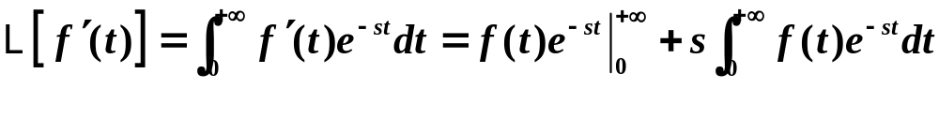

证

Slide 18

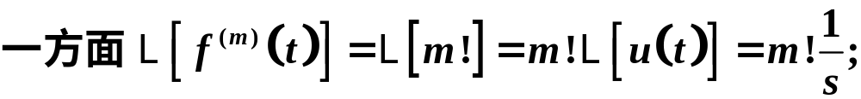
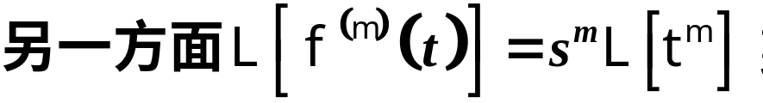
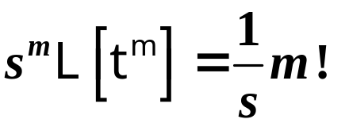
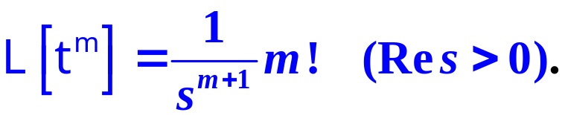
例1 求 的拉氏变换（m为正整数）。

Slide 19
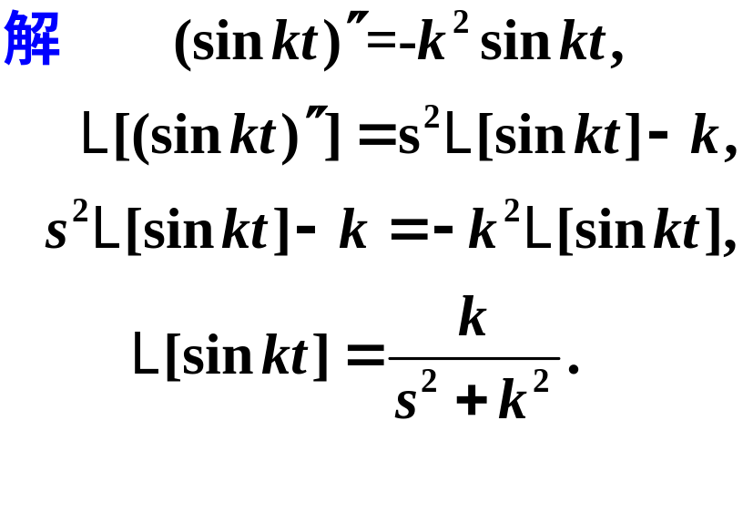
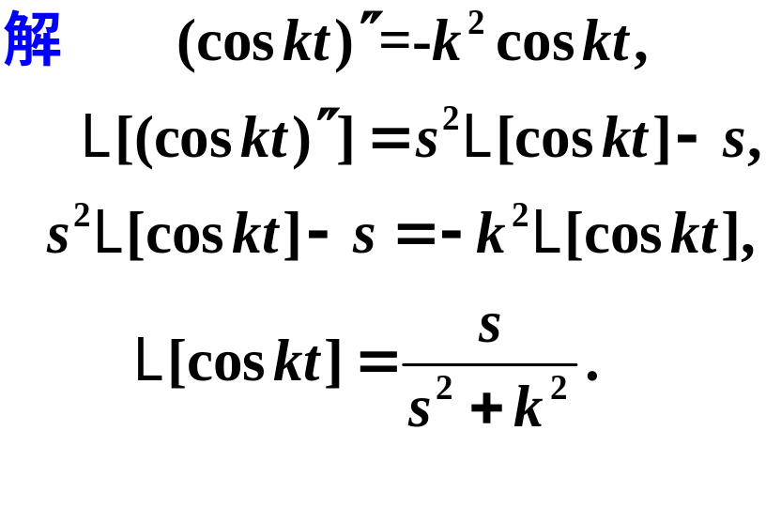
例2 求 f (t)=sinkt (k为实数) 的拉氏变换（coskt）

Slide 20
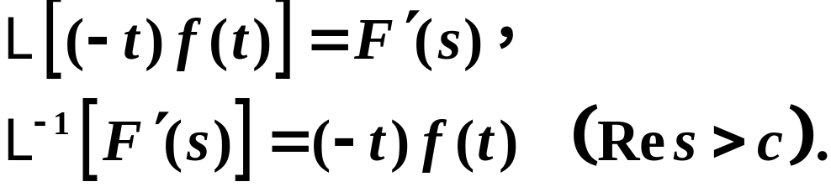
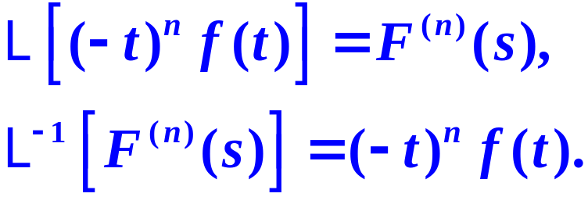

象函数的微分性质:
证

Slide 21

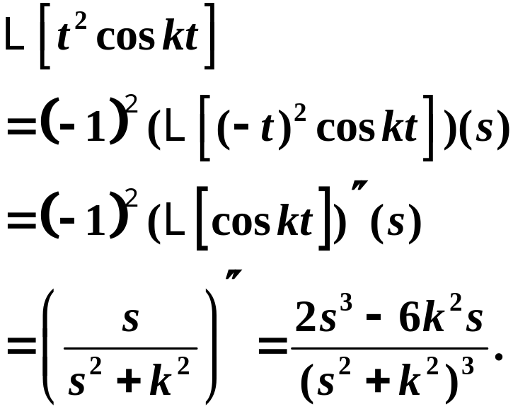
例3 求 (k为实数) 的拉氏变换.
解

Slide 22
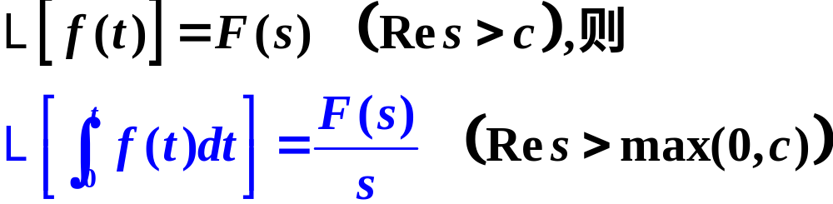
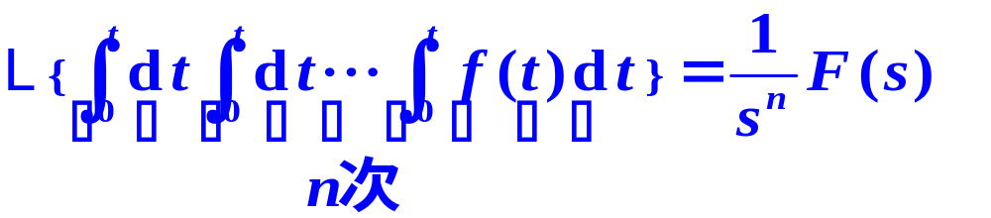
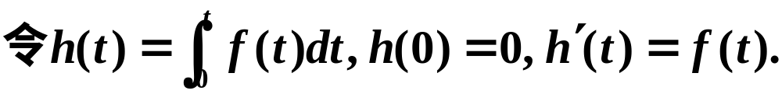
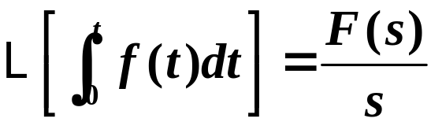
3. 积分性质:
证

Slide 23
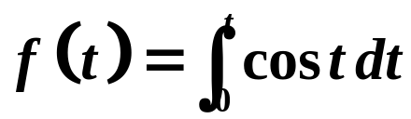
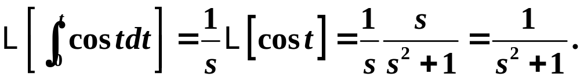
例4 求 的拉氏变换.
解

Slide 24

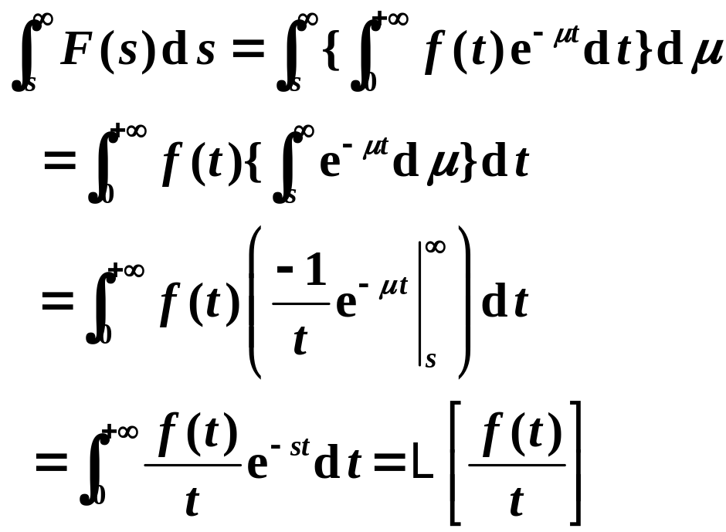
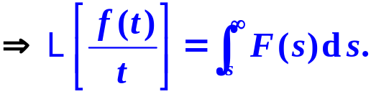
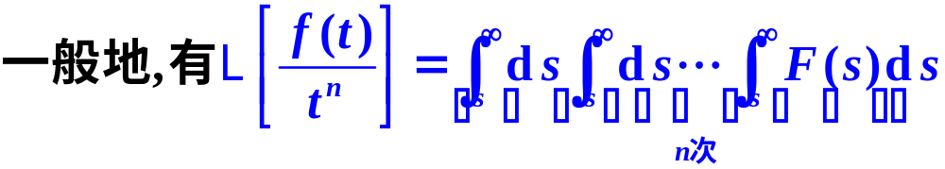
象函数积分性质: 则

Slide 25
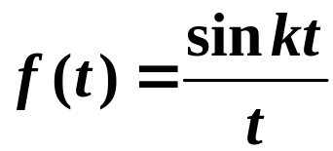
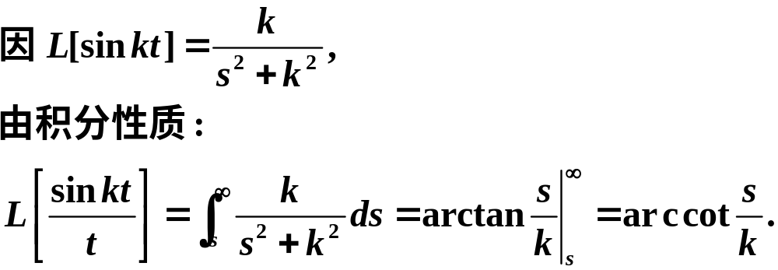
例5 求函数 的拉氏变换.
解

Slide 26

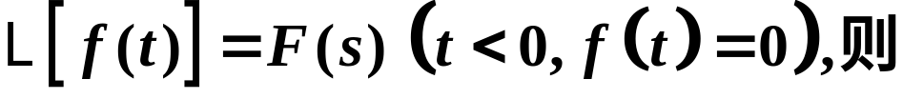
函数f (t−τ)与f (t)相比, f (t)从t = 0开始有非零数值.而 f (t−τ)是从t =τ 开始才有非零数值. 即延迟了一个时间τ. 从它的图象讲, f (t−τ)是由f (t)沿 t 轴向右平移τ 而得, 其拉氏变换也多一个因子e^{−sτ}.
f(t)
f(t−τ)
O
τ
t

Slide 27
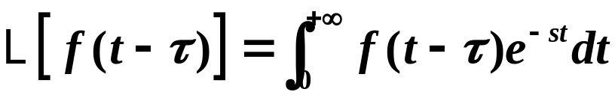
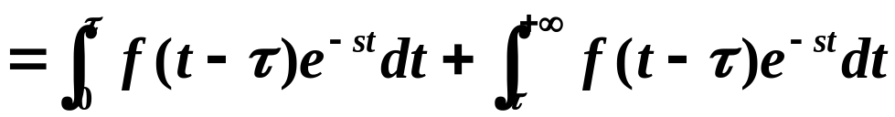


证

Slide 28


例6 求函数 的拉氏变换.
解
u(t−τ)
1
O
τ
t

Slide 29





证

Slide 30


例7 求 的拉氏变换.
解

Slide 31






例8 求 的拉氏变换.
解

Slide 32
§3 Laplace逆变换
1.拉氏反演积分
2.Laplace逆变换的计算
1）用留数计算
2）用Laplace逆变换的性质计算

Slide 33


1.拉氏反演积分
已知象函数F(s)求它的象原函数 f (t).
右端的积分称为拉氏反演积分.

Slide 34





2.Laplace逆变换的计算
1）用留数计算
2）用Laplace逆变换的性质计算

Slide 35



解

Slide 36




解

Slide 37
§4 卷积
1.卷积的概念
2.卷积定理

Slide 38




卷积的概念
1）两个函数的卷积是指
如果f₁(t)与f₂(t)都满足条件: 当t<0时, f₁(t)=f₂(t)=0, 则上式可以写成：

Slide 39

2）性质
交换律
分配律
结合律

Slide 40







Slide 41



2.卷积定理

Slide 42






证

Slide 43






例2

Slide 44




例3
解

Slide 45
§5 Laplace变换的应用
应用拉氏变换来解线性微(积)分方程（组）

Slide 46
微分方程的拉氏变换解法
首先取拉氏变换将微分方程化为象函数的代数方程,解
代数方程求出象函数, 再取逆变换得最后的解.
象原函数
(微分方程的解)
取拉氏
逆变换
象函数
解代数
方程
微分方程
取拉氏
变换
象函数的
代数方程

Slide 47





例1 求解
解

Slide 48




例2 求解
解

Slide 49





例2 求解
解

